Slide 1
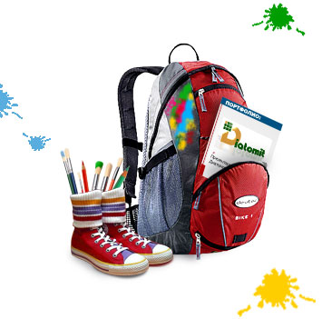
Проектная технология на уроках информатики

Slide 2
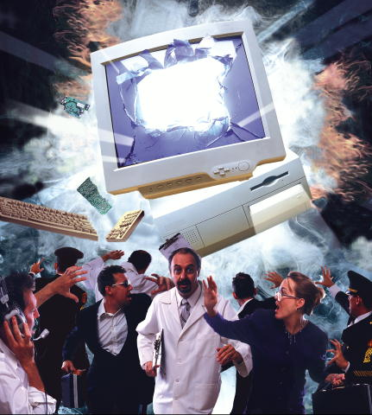
Проектная технология
Причина
***
Потребность общества в поколении, способном ориентироваться в огромном информационном пространстве.
***
Необходимость научить приобретать новые знания самостоятельно, уметь пользоваться приобретёнными знаниями ими для решения новых познавательных и практических задач.

Slide 3
Проектная технология
Цель
Организация обучения, при котором учащиеся приобретают знания в процессе планирования и выполнения практических заданий - проектов.

Slide 4
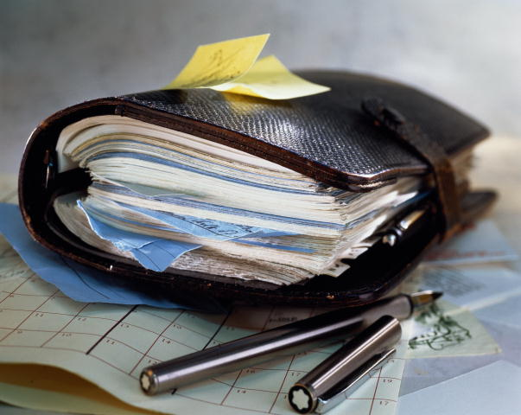
Что такое проектная работа?
Под методом проектов (от латинского projectus – выдвинутый вперед) понимают работу учащихся для достижения решения проблемы, оформленную в виде конечного продукта.
Метод проектов разработал ученик Д. Дьюи и американский педагог В. Килпатрик. Метод проектов получил широкое распространение и популярность в США, Германии, Италии, Великобритании и России.

Slide 5
Проектная технология
Суть
Метод проектов способствует активизации всех сфер личности школьника – его интеллектуальной и эмоциональной сфер и сферы практической деятельности, а также позволяет повысить продуктивность обучения, его практическую направленность. Проектная технология нацелена на развитие личностей школьников, их самостоятельности, творчества. Она позволяет сочетать все режимы работы: индивидуальный, парный, групповой, коллективный.

Slide 6
авторитетный источник
информации
Роль
педагога -
организатора
учебной
деятельности
консультант
эксперт
руководитель проекта
координатор
микрогрупп

Slide 7
Этапы работы над учебным проектом
Проблема проекта | Почему? | Актуальность проблемы
Цель проекта | Зачем? | Целеполагание
Задачи проекта | Что? | Постановка задач
Методы и способы | Как? | Планирование
Результат | Что получится? | Ожидаемый результат

Slide 8
Виды учебных проектов
(по Е.С. Полат)

Slide 9
Классификация проектов по доминирующей деятельности учащихся
Исследовательские
Ролевые
Информационные
(Ознакомительно-ориентировочные)
Прикладные
(Практико-ориентированные)
Творческие

Slide 10
Классификация проектов по предметно-содержательной области
Монопроект
Межпредметный

Slide 11
Классификация проектов по характеру координации
Непосредственный
Скрытый

Slide 12
Классификация проектов по количеству участников
Индивидуальный
Парный
Групповой
Коллективный
Массовый

Slide 13
Классификация проектов по продолжительности
Мини-проекты
Краткосрочные проекты
Недельные проекты
Долгосрочные
(годичные) проекты

Slide 14
Примеры проектов на уроках информатики
создание поздравительной открытки в программе MS PowerPoint;
создание визитной карточки в графическом редакторе Paint;
разработка программы учета семейного бюджета в электронных таблицах Microsoft Excel;
проект «Модель процесса», создание графической модели какого-либо процесса;
создание учащимися различных кроссвордов и газет, которые служат для проверки знаний;
и так далее.

Slide 15
Урок по информатике в 9 классе по теме:
«Создание фотомонтажа в графическом редакторе Gimp»
Рассчитан для учащихся 9 классов в рамках изучения раздела «Интерфейс и основные возможности графических редакторов». Может использоваться в качестве обобщающего урока по разделу. Урок может быть адаптирован для использования с другими программами растровой и векторной графики.

Slide 16
Цели урока:
приобрести и закрепить знания и умения работы в Gimp;
повысить интерес к учебному материалу, развивать кругозор и умение вести грамотный диалог с компьютером, правильно применять специальные термины и свободно оперировать ими;
воспитывать общую и информационную культуру, трудолюбие, усидчивость, терпение, бережное отношение к школьной технике.
Задачи урока:
- изучить основные этапы создания фотомонтажа;
- отработать основные приемы работы с растровым графическим редактором Gimp

Slide 17
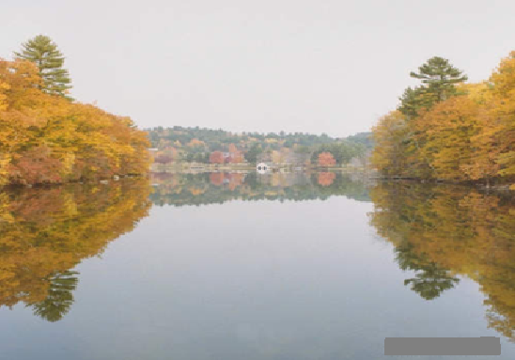
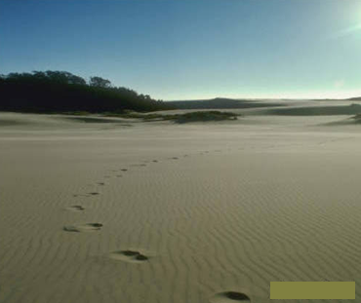
Технология создания фотомонтажа
Открыть несколько изображений.
(Нажать правой кнопкой мыши по имени фотографии,
выбрать «Открыть в» GIMP. )

Slide 18
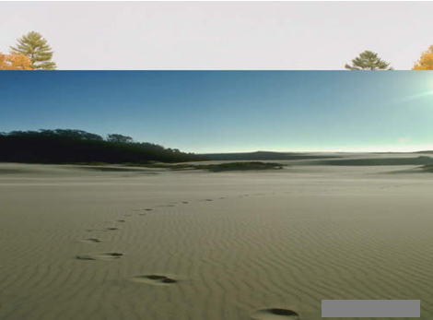
Технология создания фотомонтажа
Чтобы открыть оба эти изображения в одном окне, нужно проследовать в меню Файл - Открыть как слои, и выбрать в списке сразу оба изображения.

Slide 19

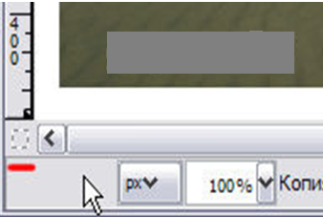
Далее вызываем Быструю маску. Это можно сделать либо с помощью горячих клавиш Shift+Q, либо нажав на вот этот маленький значок, который находится в нижнем левом углу каждого окна с изображением.

Slide 20
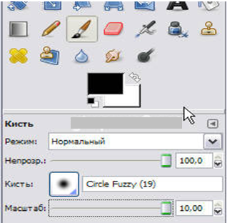
Технология создания
фотомонтажа
Теперь мы можем взять большую кисть с мягкими краями и начать убирать маску в тех местах изображения, где мы хотим иметь выделение.

Slide 21
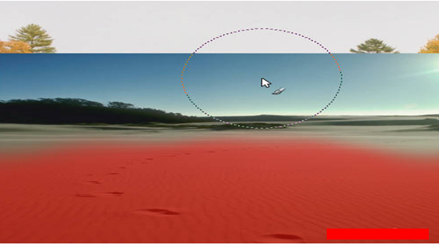
Технология создания
фотомонтажа
Рисуют по маске используя оттенки серого, как правило только черный и белый цвета. При этом черным цветом рисуют маску, а белым цветом ее убирают. Попробуйте выделить лишь верхнюю часть изображения, а нижняя пускай остается под маской.

Slide 22
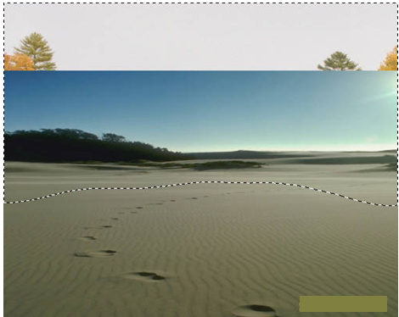
Технология создания
фотомонтажа
Теперь переключаемся обратно в нормальный режим, нажав на том же значке быстрой маски или клавишами Shift+Q. Получается вот такое выделение

Slide 23
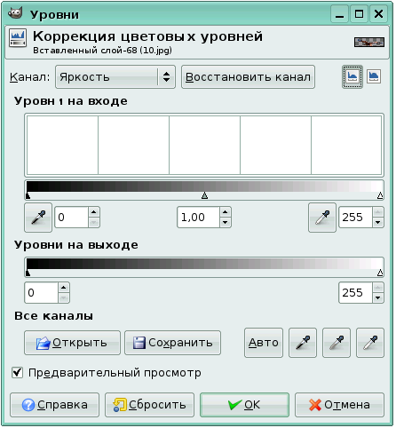
Технология создания
фотомонтажа
Провести коррекцию цвета для каждого слоя фотографии
Цвет / Уровни, Цветовой баланс, тон-насыщенность

Slide 24
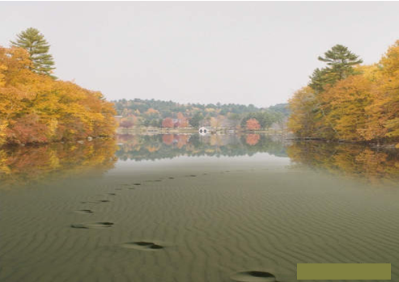
Технология создания
фотомонтажа
Теперь мы удалим выделенную область, просто нажав клавишу Delete. Внимание! Если при этом вы не увидели картинки показанной ниже, а вместо этого выделенная область заполнилась белым цветом, это означает что у вас не включен канал прозрачности (Альфа-канал). Просто выберите в меню Слой - Прозрачность - Добавить альфа-канал.

Slide 25
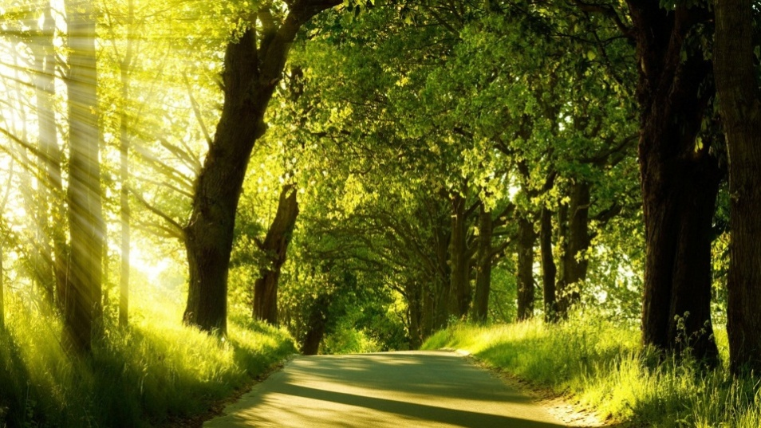
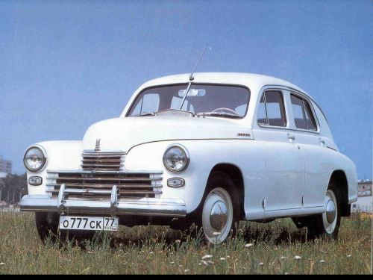
После объяснения учащиеся переходят к практической части работы. Их задача создать фотомонтаж из предложенных материалов. Учитель при необходимости проводит индивидуальное консультирование.
Материалы находятся на компьютере:
По результатам выполнения компьютерного фотомонтажа выставляются оценки за урок.

Slide 26
На дом учащиеся получают задание в виде создания проекта - фотомонтажа на тему
«Я и мой любимый киногерой
(актер, актриса)»

Slide 27
Создание визитных карточек с использованием программы Paint
Проект рассчитан для учащихся 5-7 классов в рамках изучения раздела «Растровая графика».

Slide 28

Стандартная визитная карточка
указываются фамилия, имя, отчество, название фирмы,
полное название должности, адрес, служебный телефон и
телефон фирмы

Slide 29



Примеры визитных карточек

Slide 30
Алгоритм создания визитки
установить размер листа для визитной карточки. Рисунок → Атрибуты
ввести надписи, используя инструмент «текст» А.
изобразить небольшой рисунок-эмблему
сохранить работу и распечатать ее.

Slide 31
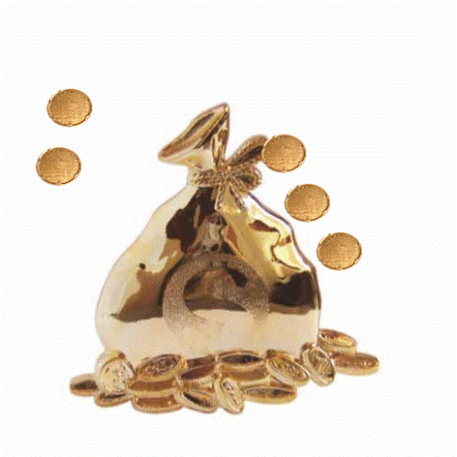
Разработка программы учета семейного бюджета в электронных таблицах Microsoft Excel
Проект рассчитан для учащихся 8-9 классов в рамках изучения раздела «Кодирование и обработка числовой информации».

Slide 32
Перечень товаров и услуг
Продукты
Одежда
Обувь
Бытовая химия
Косметика
Транспорт
Коммунальные услуги
Сотовая связь
Школьные завтраки
Наручные часы Компьютерные диски
Дискотека
Игрушки
Велосипед
Сотовый телефон
Макдональдс
Украшения
Канцтовары
Концерты, кинотеатр
Кружки или секции
Игровая приставка

Slide 33
Цены на товары и услуги (в рублях) на месяц
Товар (услуга) | Цена (в рублях)
Продукты | 15 500,00р.
Одежда | 3 000,00р.
Обувь | 3 000,00р.
Бытовая химия | 700,00р.
Косметика | 1 000,00р.
Транспорт | 1 600,00р.
Коммунальные услуги | 3 500,00р.
Сотовая связь | 500,00р.
Школьные завтраки | 600,00р.
Кружки или секции | 400,00р.
Компьютерные диски | 450,00р.
Канцтовары | 100,00р.
Концерты, кинотеатр | 1 000,00р.
Товар (услуга) | Цена (в рублях)
Дискотека | 1 200,00р.
Игрушки | 500,00р.
Велосипед | 5 000,00р.
Игровая приставка | 5 500,00р.
Наручные часы | 1 000,00р.
Оплата Интернет | 500,00р.
Сотовый телефон | 6 000,00р.
Макдональдс | 800,00р.
Украшения | 1 000,00р.

Slide 34
Вариант расходования средств семейного бюджета
Продукты | 15 500,00р.
Бытовая химия | 700,00р.
Косметика | 1 000,00р.
Транспорт | 1 600,00р.
Коммунальные услуги | 3 500,00р.
Сотовая связь | 500,00р.
Школьные завтраки | 600,00р.
Кружки или секции | 400,00р.
Канцтовары | 100,00р.
Оплата Интернет | 500,00р.
ИТОГО | 24400 р.

Slide 36
ЛИТЕРАТУРА
Угринович Н.Д. Информатика, Учебник для 8,9 класса, М.:, Бином, 2011 г.
Хахаев И.А. Свободный графический редактор GIMP: Первые шаги, М:, Бином 2009 г.
Сергей Тимофеев: Работа в графическом редакторе GIMP (+CD), М.: Эксмо, 2010 г.

